Slide 1
26
Geldmengenwachstum und
Inflation

Slide 2
Inhalt
Wie ist der Zusammenhang zwischen Geldmengenwachstum und Inflation?
Was ist die Bedeutung der klassischen Dichotomie und der Neutralität des Geldes?
Weshalb kommt es zu Hyperinflationen?
Wie beeinflusst die Inflationsrate
die Nominalzinssätze?
Was sind die Kosten der Inflation?

Slide 3
DIE KLASSISCHE INFLATIONSTHEORIE
Inflation ist
einerseits eine Steigerung der Preise von Waren und Dienstleistungen und
andererseits eine Geldentwertung.
Wenn sich das Preisniveau erhöht, dann fällt der Wert des Geldes.

Slide 4
Geldangebot, Geldnachfrage und monetäres Gleichgewicht
Die Geldmenge wird von der EZB festgesetzt (beispielsweise durch Offenmarktgeschäfte).
Die Geldnachfrage hängt von mehreren Faktoren ab, einschließlich des Preisniveaus.
  Die Nachfrage nach Geld ist im Wesentlichen bestimmt durch die Transaktionen (Zahlungen),
  die wir tätigen wollen.
  Diese Zahlungen hängen vom Preisniveau ab.
  Wenn das Preisniveau steigt, brauchen wir mehr Geld für Zahlungen; die Geldnachfrage steigt.

Slide 5
Geldangebot, Geldnachfrage und monetäres Gleichgewicht
Langfristig wird das Preisniveau durch das Angebot und die Nachfrage an Geld bestimmt.

Slide 6

Abbildung 1: Das Geldangebot, die Geldnachfrage und das Gleichgewichtspreisniveau
Geld-
wert 1/P
Preisniveau
P
Geldangebot
hoch
1
1
niedrig
¾
1,33
A
½
2
Gleich-
gewichts-
Geldwert
Gleich-
gewichts-
Preisniveau
¼
4
Geld-
nachfrage
niedrig
hoch
0
Geldmenge,
bestimmt durch EZB
Geldmenge
2024 © Schäffer-Poeschel Verlag für Wirtschaft • Steuern • Recht • GmbH www.sp-dozenten.de

Slide 7
Abbildung 2: Die Auswirkungen einer Erhöhung des
Geldangebots
Geld-
wert 1/P
MS₁
MS₂
Preisniveau
P
hoch
1
1
niedrig
1. Ein Anstieg des
Geldangebots …
¾
1,33
2. … verringert
den Geldwert …
A
3. … und
erhöht das
Preisniveau.
½
2
B
¼
4
Geld-
nachfrage
niedrig
hoch
0
M₁
M₂
Geldmenge
2024 © Schäffer-Poeschel Verlag für Wirtschaft • Steuern • Recht • GmbH www.sp-dozenten.de

Slide 8
Ursachen von Inflation: Quantitätstheorie
Die Quantitätstheorie des Geldes besagt:
Die verfügbare Geldmenge bestimmt
das Preisniveau und die Wachstumsrate der Geldmenge bestimmt die Inflationsrate.

Slide 9
Die klassische Dichotomie und die Neutralität des Geldes
Nominale Größen werden in Geld gemessen.
Reale Größen werden in physischen Einheiten gemessen.
Reale Größen werden durch Geldmengen-veränderungen langfristig nicht beeinflusst (klassische Dichotomie).
Geld ist (langfristig) neutral.

Slide 10
Umlaufgeschwindigkeit des Geldes und die Quantitätsgleichung
Wie häufig wird ein Euro pro Jahr im Durchschnitt dazu verwendet, um neu hergestellte Waren und Dienstleitungen zu bezahlen?
Die Umlaufgeschwindigkeit des Geldes V misst diese Häufigkeit.
Zur Berechnung von V dividieren wir das nominale BIP (P × Y) durch die Geldmenge M:
V = (P × Y)/M.
Jetzt formen wir diese Gleichung um.

Slide 11
Umlaufgeschwindigkeit des Geldes und die Quantitätsgleichung
M × V = P × Y
Das Produkt aus Geldmenge (M) und Umlaufgeschwindigkeit des Geldes (V) ist gleich dem Produkt aus Preisniveau (P) und Produktionsniveau (Y).
Diese Gleichung wird Quantitätsgleichung genannt.

Slide 12
Umlaufgeschwindigkeit des Geldes und die Quantitätsgleichung
M × V = P × Y
Die EZB bestimmt M.
Die Umlaufgeschwindigkeit des Geldes V ist langfristig relativ stabil.
Y wird in erster Linie vom Faktorangebot und der vorhandenen Technologie bestimmt, nicht von M.
Somit gilt: Wenn die EZB die Geldmenge M schneller erhöht als Y zunimmt, erhöht sich
das Preisniveau P.

Slide 13
Die Inflationssteuer (Seigniorage)
Der Staat kann seine Ausgaben dadurch finanzieren, dass er Geld druckt.
Die Einnahmen aus dem Drucken von Geld nennt man Inflationssteuer oder Seigniorage.
Wenn der Staat Geld druckt, erhöht sich das Preisniveau, und die Euro-Beträge, die sich in den Brieftaschen befinden, verlieren an Wert.
Es wird eine „Steuer“ auf das Halten von Geld erhoben.

Slide 14
Der Fisher-Effekt
Der Fisher-Effekt postuliert eine Beziehung zwischen Inflationsrate und dem Nominalzinssatz.
Nach dem Fisher-Effekt passt sich der Nominalzinssatz eins zu eins an Änderungen der Inflationsrate an.
Der Realzinssatz bleibt unberührt.
Notes:
The equation of the fisher effect must appear here or on a new next slide:
“Nominal interest rate = real interest rate + inflation rate”

Slide 15
Der Fisher-Effekt
Realzinssatz = Nominalzinssatz – Inflationsrate
Nominalzinssatz = Realzinssatz + Inflationsrate
Eine Erhöhung der Inflationsrate um 1 Prozentpunkt hat nach dem Fisher-Effekt eine Erhöhung des Nominalzinssatzes um 1 Prozentpunkt zur Folge.
Wenn die Zentralbank das Geldmengenwachstum erhöht und die Inflationsrate steigt, hat das keine Konsequenzen für den Realzinssatz.
Geld ist somit neutral.

Slide 16
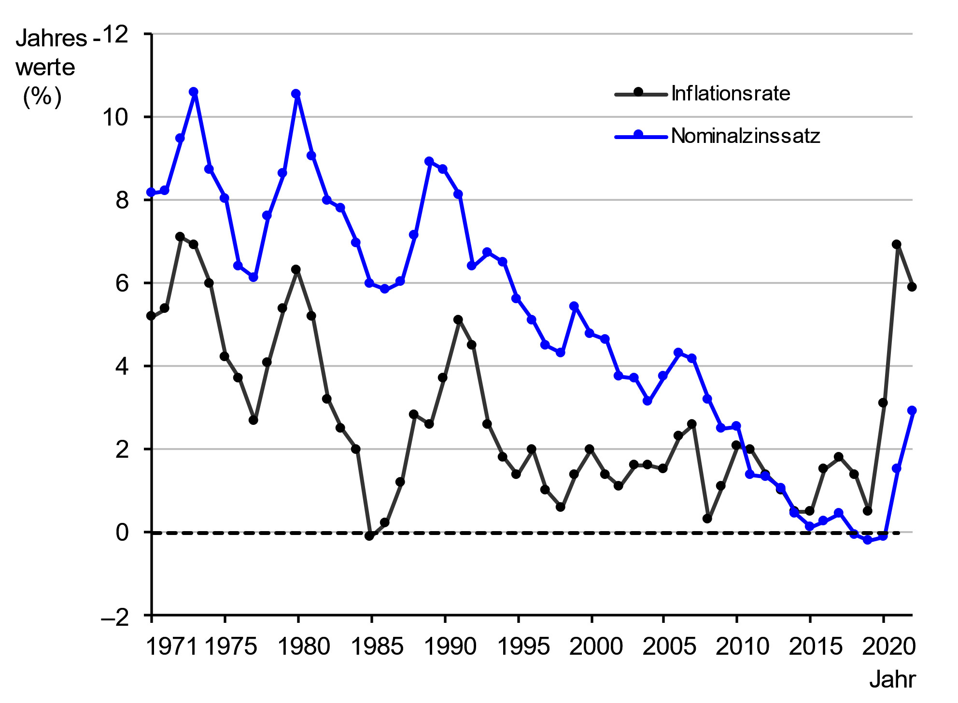
Abbildung 3: Nominalzinssatz und Inflationsrate
Quelle: Statistisches Bundesamt, Fachserie 18, Reihe 1.5 sowie Deutsche Bundesbank, Kapitalmarktstatistik
2024 © Schäffer-Poeschel Verlag für Wirtschaft • Steuern • Recht • GmbH www.sp-dozenten.de

Slide 17
DIE KOSTEN DER INFLATION
Rückgang von Kaufkraft?
  Wenn die Preise aller Güter und die Löhne gleichmäßig steigen, bleibt die Kaufkraft der Nominaleinkommen unberührt.
  Warum stellt Inflation also ein Problem dar?

Slide 18
DIE KOSTEN DER INFLATION
„Schuhsohlen“-Kosten
Speisekarten-Kosten
Variabilität der Preise und Fehlallokationen
inflationsbedingte Steuerverzerrungen
Verwirrung und Unannehmlichkeiten
willkürliche Vermögensumverteilung

Slide 19
Schuhsohlen-Kosten
Schuhsohlen-Kosten sind Ressourcen, die verschwendet werden, wenn die Leute aufgrund der Inflation ihre Kassenhaltung verringern.
Inflation verringert den Wert (die Kaufkraft) des Geldes. Damit entsteht ein Anreiz, die Geldhaltung zu verringern.
Dies bedeutet, dass Unannehmlichkeiten
und Kosten entstehen.

Slide 20
Speisekarten-Kosten
Speisekarten-Kosten sind die Kosten
der Preisänderungen, die bei Unternehmen anfallen.

Slide 21
Variabilität der relativen Preise und Fehlallokation der Ressourcen
Mit zunehmender Inflation steigt die Variabilität der relativen Preise.
Wenn die relativen Preise verzerrt werden,
dann werden Konsumentenentscheidungen suboptimal.
Eine effiziente Allokation der Ressourcen über Märkte ist nicht möglich.

Slide 22
Inflationsbedingte Steuerverzerrungen
Inflation führt zu einer Erhöhung der
Steuerbelastung von Ersparnissen.
Beispiel: Wenn Zinseinkünfte besteuert werden, bezieht sich die Steuer auf den Nominalzins-satz, der mit der Inflationsrate steigt.
Der für den Sparanreiz entscheidende Realzinssatz nach Steuern verringert sich mit steigender Inflationsrate.
Eine höhere Inflationsrate verringert daher tendenziell die Sparanreize.

Slide 23

Tabelle 1: Inflation und die Steuerbelastung auf Ersparnisse
 | Volkswirtschaft 1 (Preisstabilität) | Volkswirtschaft 2 (Inflation)
Realzinssatz | 4 | 4
Inflationsrate | 0 | 8
Nominalzinssatz | 4 | 12
Steuersatz (25 %) | 1 | 3
Nominalzinssatz nach Steuern | 3 | 9
Realzinssatz nach Steuern | 3 | 1
2024 © Schäffer-Poeschel Verlag für Wirtschaft • Steuern • Recht • GmbH www.sp-dozenten.de

Slide 24
Verwirrung und Unannehmlichkeiten
Preisvergleiche werden schwieriger, vor allem bei hoher Variabilität der Preise.
Die Berechnung von Kosten und Erträgen
und damit der Realeinkommen wird erschwert.

Slide 25
Willkürliche Vermögensumverteilung
Wenn sich nicht alle Preise (Löhne, Zinsen) an die gestiegene Inflationsrate anpassen, kommt es zu Umverteilungen.
  Beispiel:
  Wenn sich Nominalzinsen nicht an die gestiegene Inflationsrate anpassen, kommt es zu einer Umverteilung von Sparern (Gläubigern) zu Schuldnern.

Slide 26
Zusammenfassung
Das Preisniveau bringt Geldangebot und Geldnachfrage in Übereinstimmung.
Wenn die EZB das Geldangebot stark erhöht, führt das zu einem steigenden Preisniveau.
Dauerhafte Geldmengenerhöhungen bewirken kontinuierliche Inflation.

Slide 27
Zusammenfassung
Geld ist neutral:
Langfristig beeinflussen nominale Variablen (wie Geld) nur nominale Variablen (wie Preise) und nicht reale Variablen (wie Output, Realzinsen).
Eine Regierung kann ihre Ausgaben über die Notenpresse finanzieren.
Dies führt zu einer „Inflationssteuer“.

Slide 28
Zusammenfassung
Nach dem Fisher-Effekt führt eine steigende Inflationsrate zu einem steigenden Nominalzins, sodass der Realzins konstant bleibt.
Ökonomen sehen sechs Arten von Inflationskosten:
  „Schuhsohlen“-Kosten
  Speisekarten-Kosten
  Variabilität der relativen Preise, Fehlallokationen
  inflationsbedingte Steuerverzerrungen
  Verwirrung und Unannehmlichkeiten
  willkürliche Umverteilungseffekte

